Slide 1
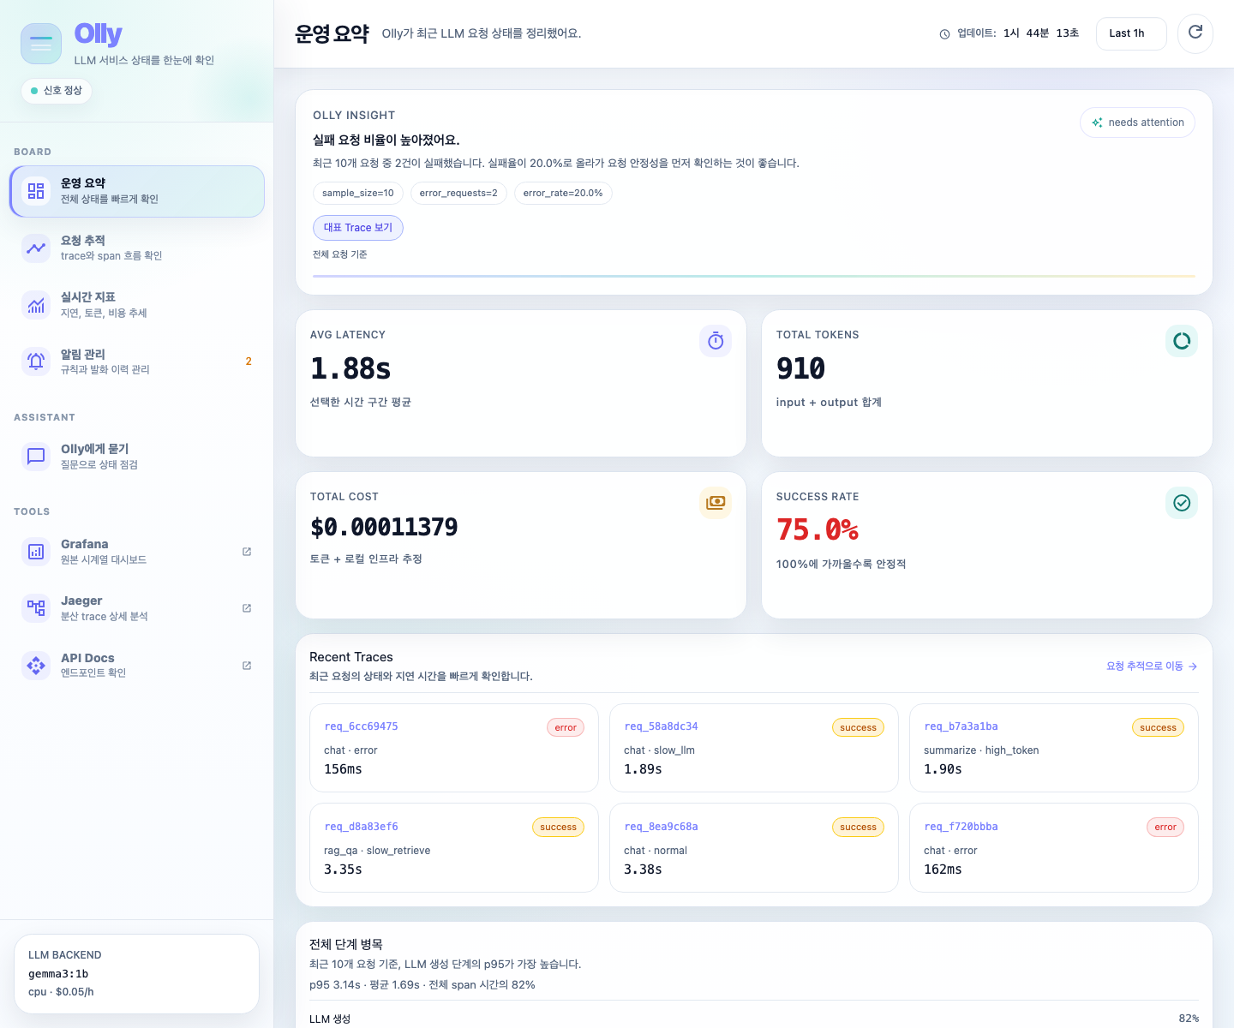
OLLY
NORMAL P50
HIGH TOKEN P50
1.47s
34.58s
CNCF 오픈소스 기반
LLM 운영 관측성 MVP
정상 요청 기준
토큰 과다 병목
ERROR TRACE
CNCF STACK
100%
4
비용, 지연, 병목, 실패를 request_id와 trace_id로 끝까지 연결한다
실패 요청 보존
표준 프로젝트 적용
Kubernetes
OpenTelemetry
Prometheus
Jaeger
오픈소스SW분석 (클라우드) 5조
최호준 | 이용찬 | 박주희 | 조하은
OLLY | LLM service observability MVP
01 / 12

Slide 2
02
우리가 풀려던 문제
LLM 서비스 장애는 결과만 보고는 원인을 알 수 없다
사용자가 보는 현상
/chat API
운영자가 필요한 질문
답변이 느리다
답변이 실패했다
비용이 갑자기 늘었다
검색이 느린가?
모델 추론이 느린가?
토큰이 많아서 비용이 늘었나?
실패 요청도 추적되는가?
retrieve
llm_call
postprocess
OLLY의 목표: 하나의 요청을 request_id와 trace_id로 묶고, latency, token, cost, stage duration, alert를 같은 관측 단위로 연결한다.
OLLY | LLM service observability MVP
02 / 12

Slide 3
03
1차 발표 이후 변화
1차 이후에는 아이디어를 운영 가능한 파이프라인으로 바꿨다
구분
1차 이후 바뀐 점
의미
관측 대상
로컬 SLM Ollama gemma3:1b 샘플 /chat API 구현
반복 검증 비용과 외부 API 쿼터 위험 제거
추적 단위
request_id와 trace_id를 응답, metric, trace에 동시 기록
대시보드와 Jaeger를 같은 요청 기준으로 연결
운영 화면
Chat UI, 통합 대시보드, 분석 챗봇, Grafana 연동
데모가 기능 설명이 아니라 장애 대응 흐름이 됨
알림
Prometheus rule과 Discord webhook, 커스텀 알림 저장
이상 신호가 화면 안에 머무르지 않고 전달됨
배포
Docker Compose와 kind Kubernetes manifest 제공
재현 가능한 CNCF 기반 실행 환경 확보
핵심 변화는 '무엇을 만들겠다'에서 '문제 상황을 주입하고 원인을 끝까지 추적했다'로 이동한 것이다.
OLLY | LLM service observability MVP
03 / 12

Slide 4
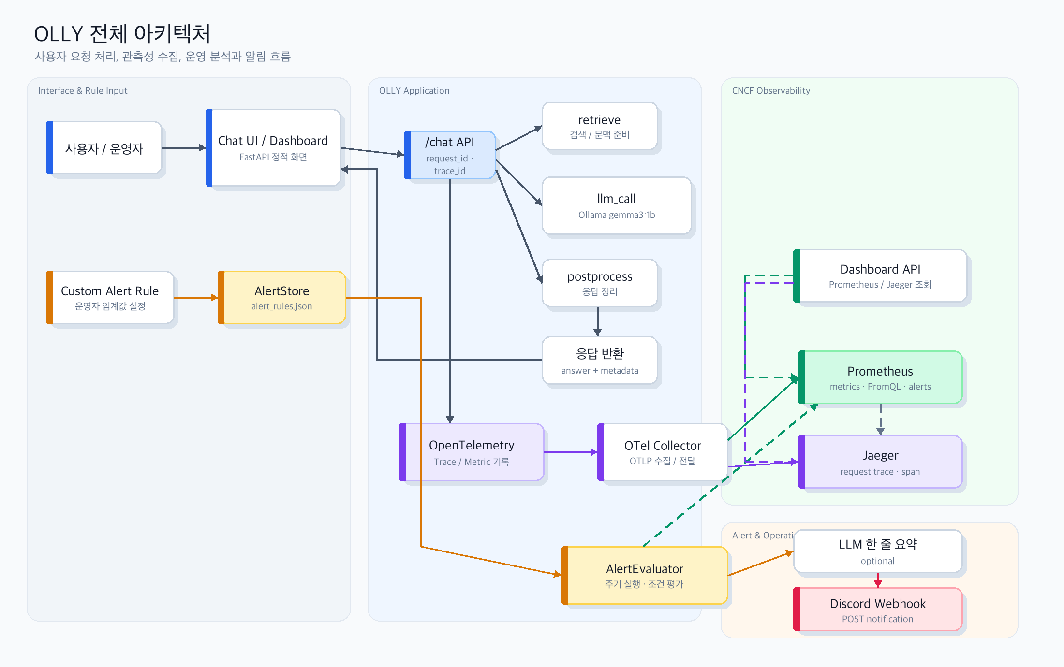
04
최종 아키텍처
최종 아키텍처는 요청 처리, 수집, 운영 분석을 분리했다
1. 요청 처리 경로
Chat UI -> FastAPI /chat -> retrieve -> llm_call -> postprocess -> 응답
2. 관측성 수집 경로
OpenTelemetry span과 Prometheus metric을 요청 처리와 독립적으로 수집
3. 운영 분석 경로
Dashboard와 분석 챗봇은 Prometheus, Jaeger API를 조회하는 소비자 역할
분리의 이유: 실제 서비스에 이식할 때 업무 로직, 관측 파이프라인, 운영 화면을 독립적으로 교체하거나 확장하기 위해서다.
OLLY | LLM service observability MVP
04 / 12

Slide 5
05
Trace-Metric 연결
요청 하나가 세 단계 span과 운영 지표로 동시에 남는다
Chat UI
/chat
retrieve
llm_call
postprocess
Response
공통 식별자
request_id + trace_id + feature + scenario + status
Prometheus
Jaeger
Dashboard
Metric
Trace
Insight
latency, token, cost, error, stage duration
POST /chat root span + 3개 stage span
최근 요청, 병목 단계, 알림 상태
OLLY | LLM service observability MVP
05 / 12

Slide 6
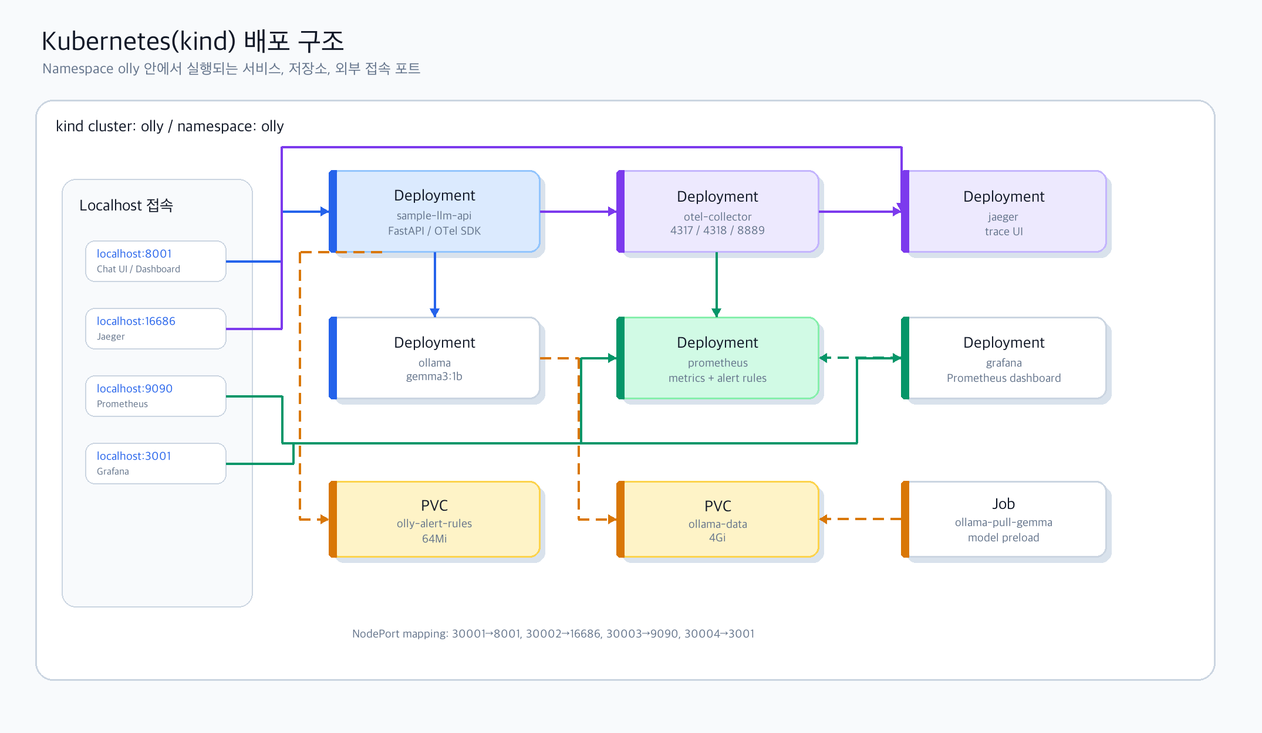
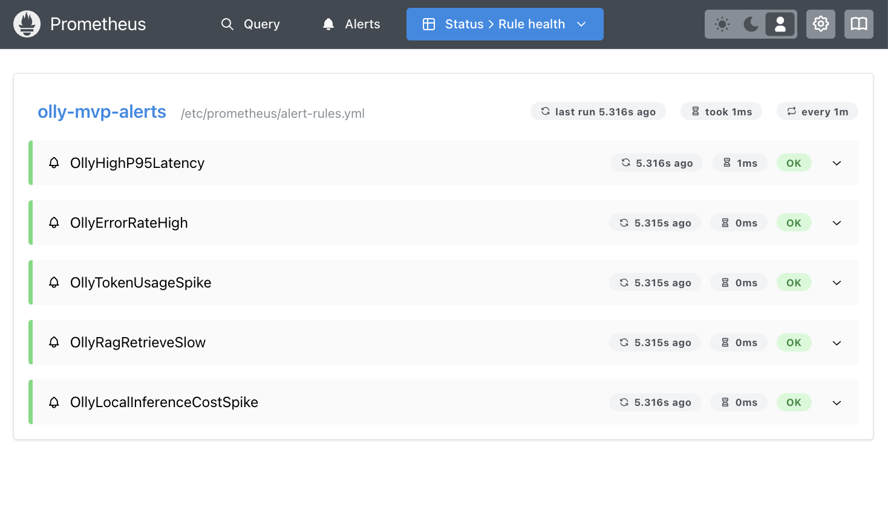
06
CNCF 프로젝트의 실제 역할
CNCF 프로젝트는 장식이 아니라 관측성 역할을 나눠 맡았다
CNCF 도구
프로젝트 내 역할
구현
효과
Kubernetes
kind 기반 로컬 클러스터
Deployment, Service, PVC, Job, ConfigMap, NodePort
재현 가능한 실행 환경
OpenTelemetry
애플리케이션 계측 표준
FastAPI, retrieve, llm_call, postprocess span
vendor-neutral 요청 추적
Prometheus
metric 저장과 PromQL 분석
requests, tokens, cost, latency, errors, alert rules
운영 지표 집계와 알림
Jaeger
분산 trace 시각화
POST /chat trace와 단계별 span
요청 하나의 병목 위치 확인
Kubernetes는 배포 재현성, Prometheus는 운영 판단, Jaeger는 요청 원인 분석을 담당한다.
OLLY | LLM service observability MVP
06 / 12

Slide 7
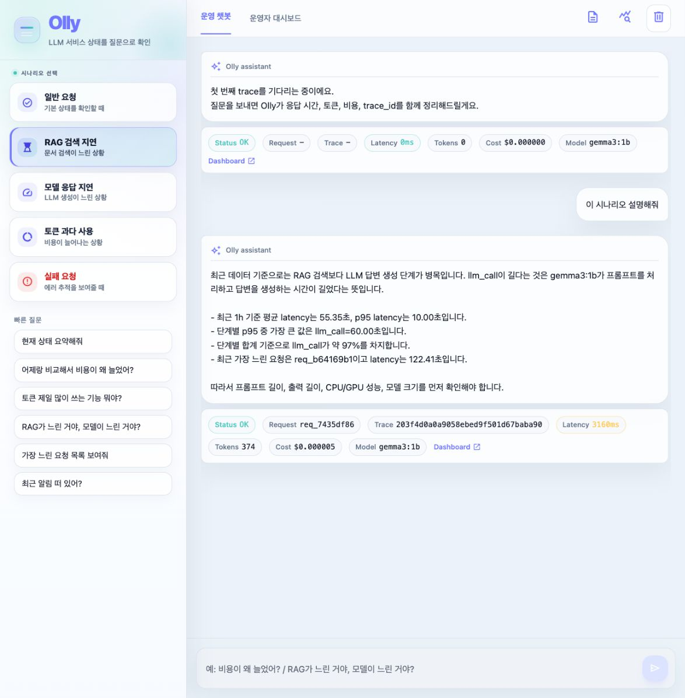
07
데모 또는 데모 영상 구성
데모는 '문제 발생 -> 원인 고립 -> 알림'만 3분 안에 보여준다
0:00-0:40 문제 주입
Chat UI에서 slow_retrieve, high_token, error 시나리오 요청을 생성한다. 로그인, 회원가입, 입력 검증은 제외한다.
데모 판정 기준
요청 ID가 유실되지 않는가
병목 단계가 실제 시나리오와 일치하는가
실패 요청도 status=error로 남는가
0:40-1:30 요청 연결
응답 metadata의 request_id와 trace_id가 대시보드의 최근 요청 목록에 같은 값으로 나타나는지 확인한다.
1:30-2:20 원인 고립
slow_retrieve는 retrieve span, high_token은 llm_call span과 token 증가로 설명되는지 보여준다.
2:20-3:00 대응 신호
Prometheus alert와 Discord webhook으로 이상 신호가 운영 채널까지 전달되는 흐름을 마무리한다.
OLLY | LLM service observability MVP
07 / 12

Slide 8
08
측정 결과 및 검증
검증 결과는 병목을 의도한 단계에서 분리해 보여줬다
p50 latency by scenario
slow_retrieve
normal
1.47s
1.80s
slow_retrieve
retrieve span p50, 정상 대비 약 12배
3.96s
slow_llm
2.23s
slow_llm
high_token
34.58s
1.99s
error
llm_call 구간이 지연 대부분 차지
0.15s
high_token
457개
평균 토큰, p50 34.58초로 증가
결론: OLLY는 전체 latency만 보여주는 것이 아니라 retrieve와 llm_call 중 어디가 문제인지 운영자가 구분하게 만든다.
OLLY | LLM service observability MVP
08 / 12

Slide 9
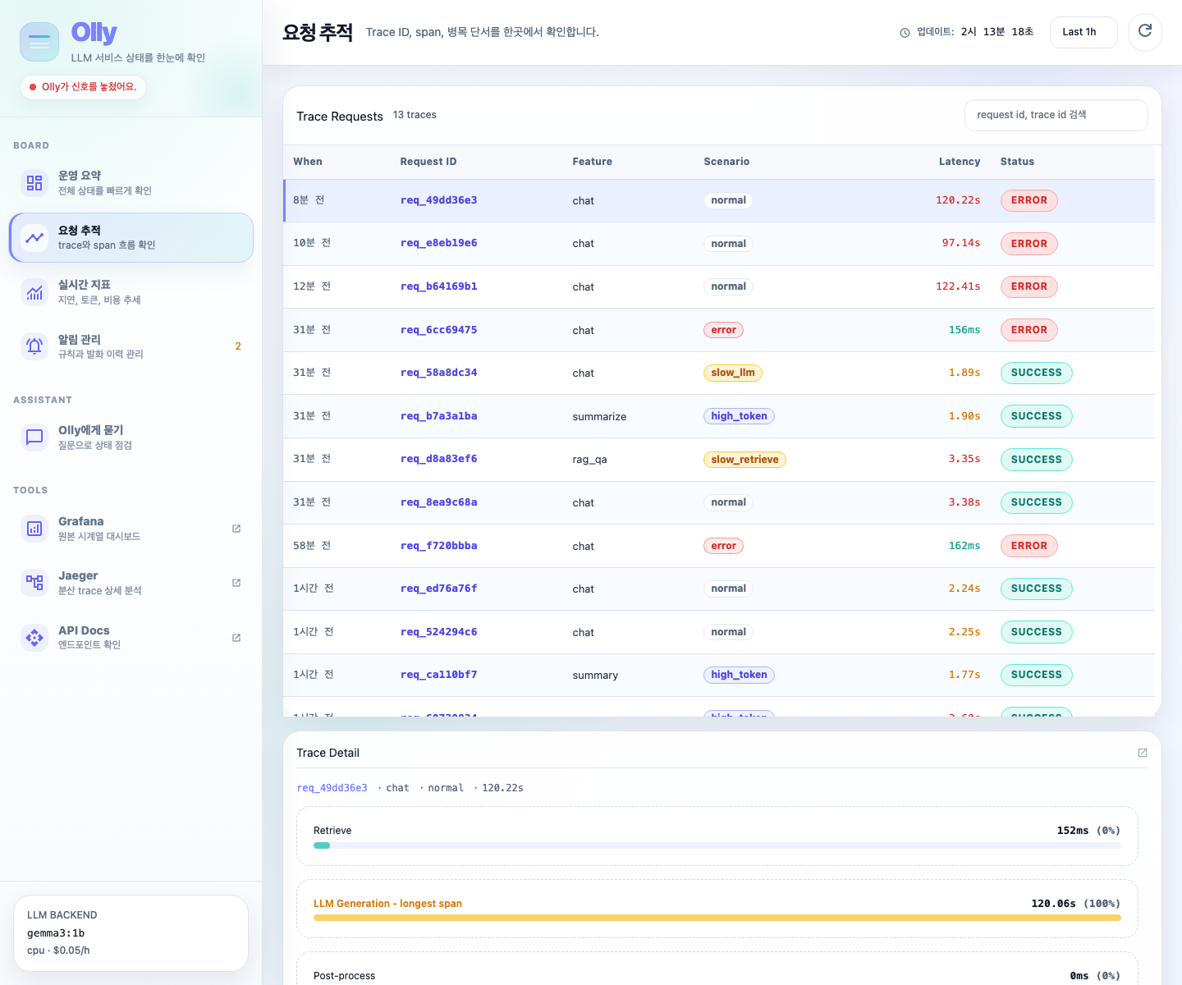
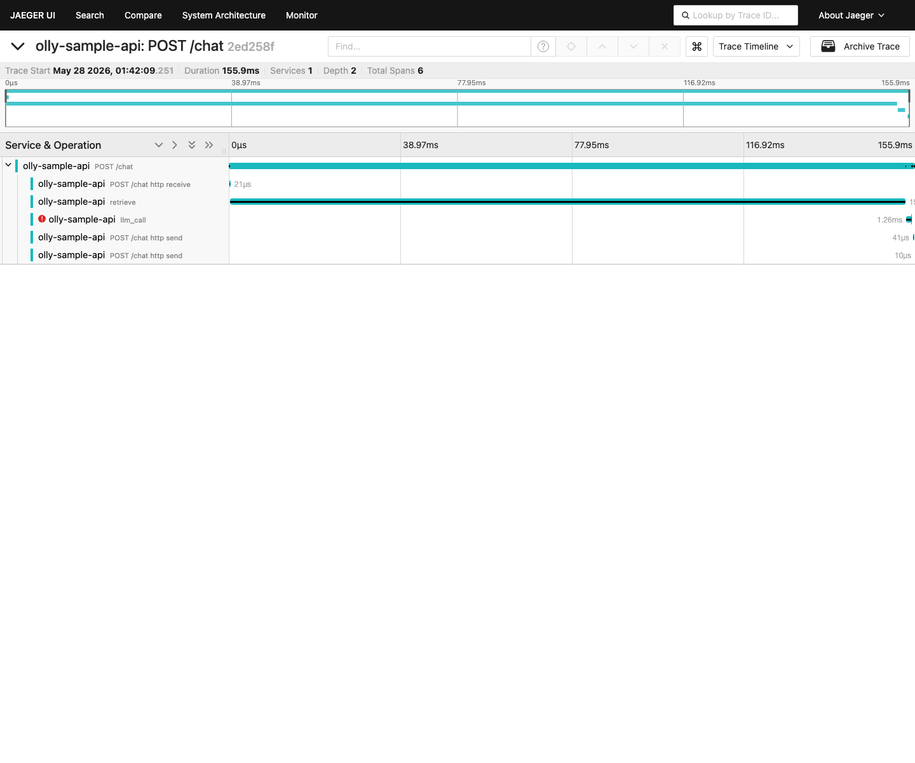
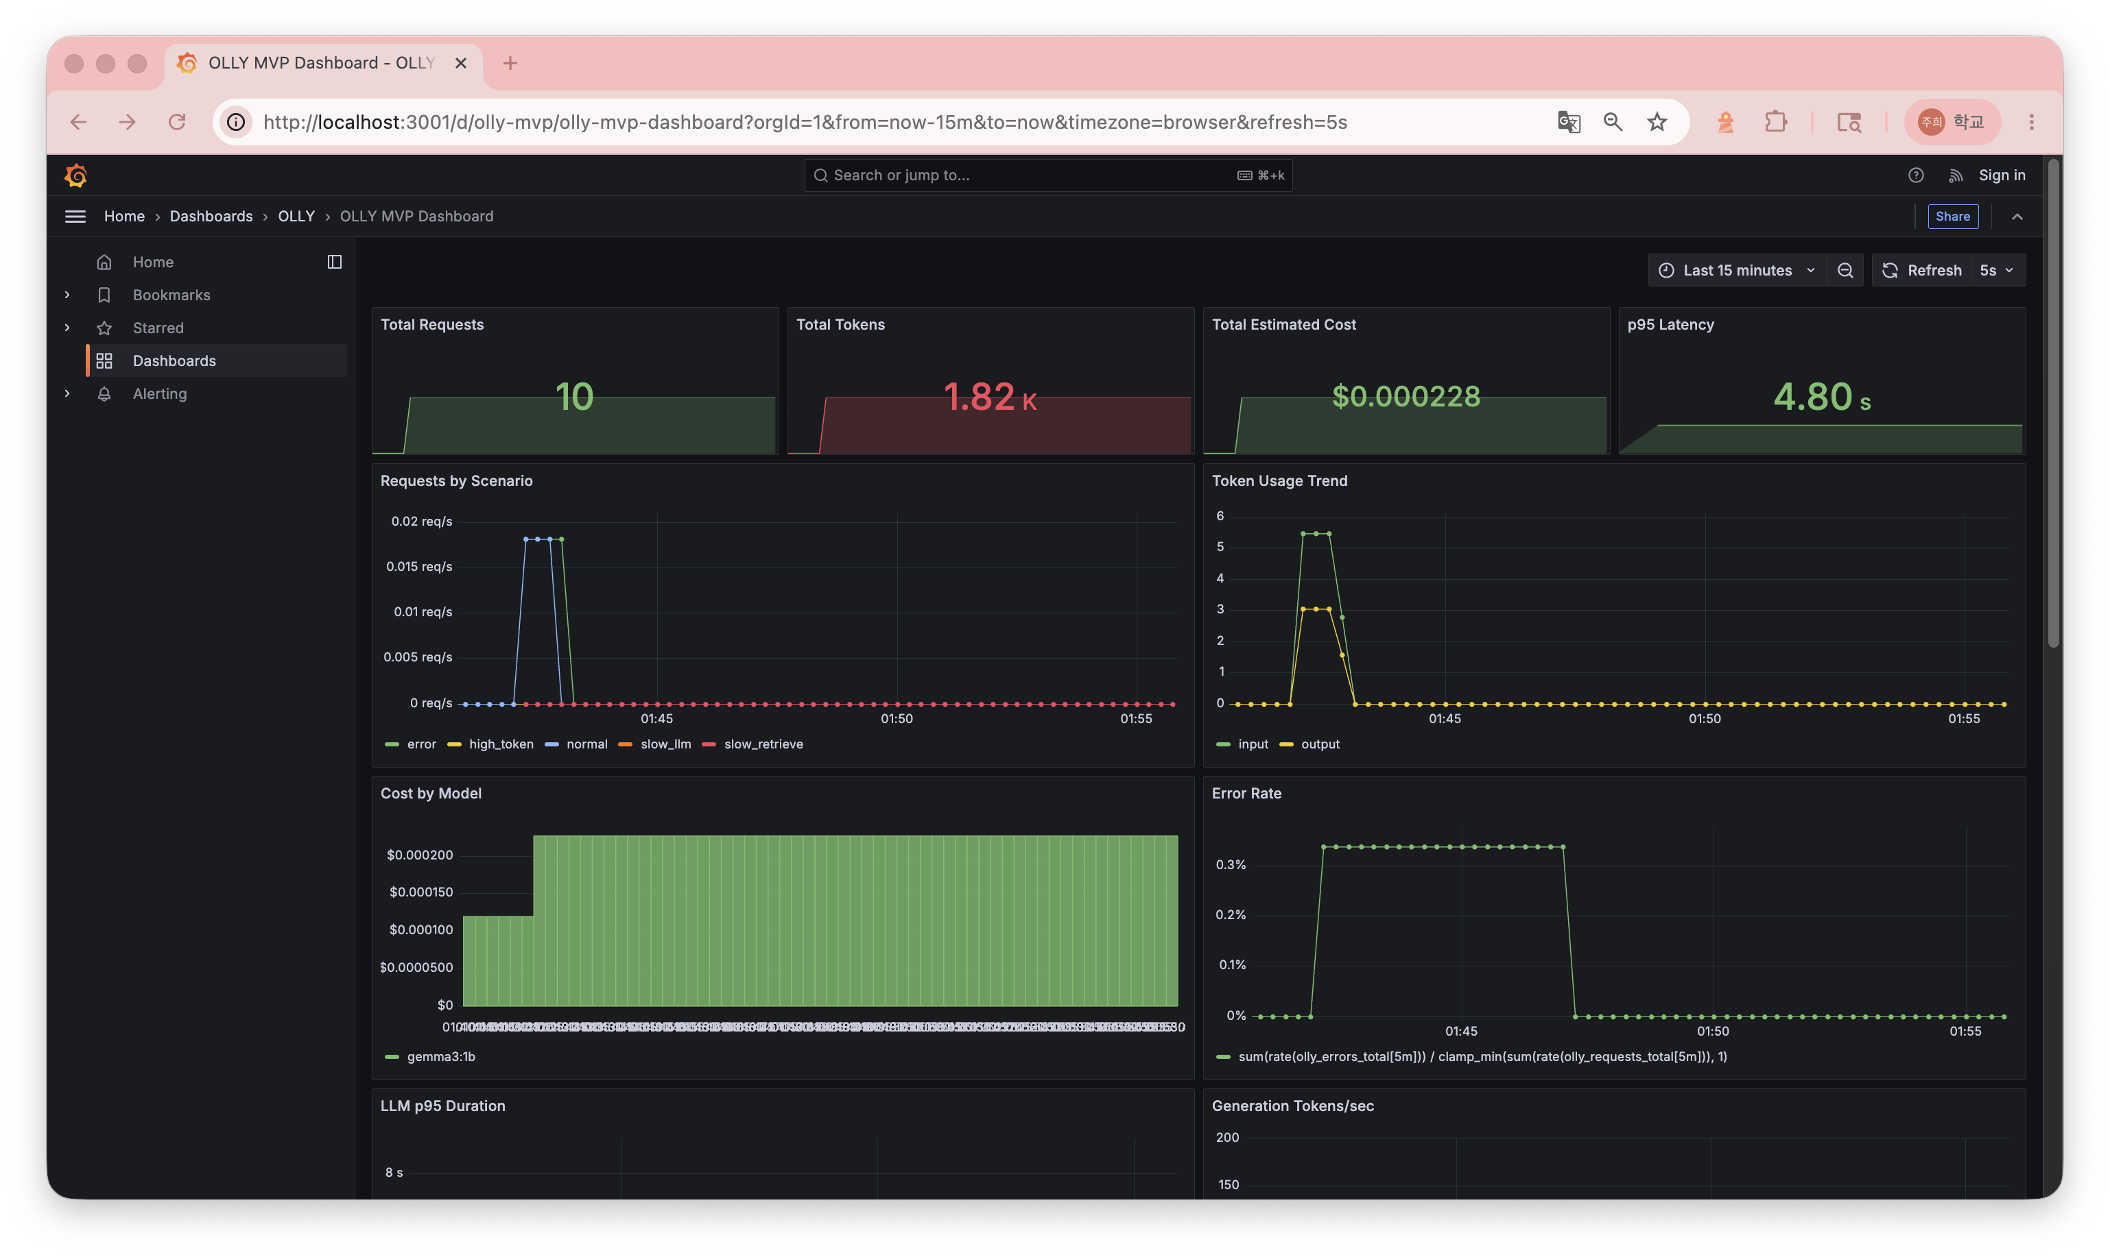
09
검증 방식
End-to-End 검증은 UI, Prometheus, Jaeger를 교차 확인했다
10회 반복
ID 연계
시나리오 일치
실패 보존
5개 시나리오 반복 실행
request_id와 trace_id 유지
metric 추세와 span 구조 일치
error도 status=error로 기록
OLLY | LLM service observability MVP
09 / 12

Slide 10
10
비용, 토큰, 병목 분석
비용 관측은 외부 API 과금 없이도 같은 metric 체계를 검증했다
local infra cost
외부 LLM으로 확장 가능
compute_seconds / 3600
* LOCAL_COMPUTE_HOURLY_USD
현재는 로컬 추론 시간 기반 비용을 썼지만, 외부 API 전환 시 token 단가 테이블만 바꾸면 cost_usd metric 체계를 재사용할 수 있다.
검증 환경: cpu, 0.05 USD/hour, gemma3:1b token 단가는 0으로 설정
Metric
의미
olly_request_duration_seconds
요청 전체 지연 시간
olly_stage_duration_seconds
retrieve, llm_call, postprocess 단계별 분포
olly_tokens_total
입력/출력 토큰 사용량
olly_cost_usd_total
토큰 비용과 로컬 인프라 비용 합산 추정치
olly_errors_total
실패 요청 수
OLLY | LLM service observability MVP
10 / 12

Slide 11
11
한계 및 향후 과제
한계는 기능 부족보다 운영 환경 전환 조건에 있다
현재 한계
보안 기준
품질 평가 확장
로컬 SLM 기반 MVP이므로 외부 API 비용, 장기 저장, 권한 관리, 멀티테넌시를 실제 운영 수준으로 검증하지는 않았다.
raw prompt 저장은 위험하다. prompt_template_id, prompt_length, token count, 익명화 user/org id 중심의 메타데이터 정책이 필요하다.
RAG 근거 일치도, 인용 검증, LLM-as-a-judge, 회귀 평가 데이터셋은 향후 Semantic Monitoring 영역으로 확장한다.
프로덕션 전환 과제
Ingress/TLS, Secret 관리, RBAC, 감사 로그, 장기 metric 저장, SLO 기준, 조직별 비용 분리, 커스텀 alert rule 고도화
하지만 request_id/trace_id 기반 구조는 그대로 유지되며, 새 평가 지표는 같은 관측 단위에 추가하면 된다.
OLLY | LLM service observability MVP
11 / 12

Slide 12
마무리
OLLY가 만든 것은 챗봇이 아니라
LLM 서비스를 운영할 수 있게 하는 관측성 계층이다
사용자 요청 -> trace/metric 수집 -> 대시보드/분석 챗봇 -> alert 대응
문제
LLM 지연과 비용의 원인을 결과만 보고 알 수 없음
해결
request_id와 trace_id 중심의 End-to-End 관측
검증
5개 시나리오 10회 반복, 병목 span과 metric 일치
CNCF 표준 도구로 LLM 운영 문제를 추적 가능한 데이터 문제로 바꾼 것이 이 프로젝트의 의미입니다.
OLLY | LLM service observability MVP
12 / 12

